Slide 1
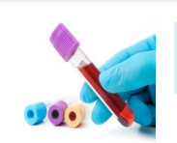
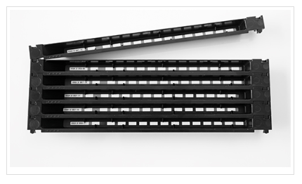
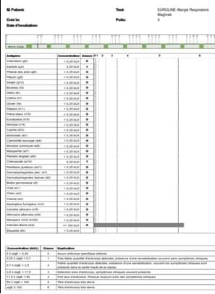
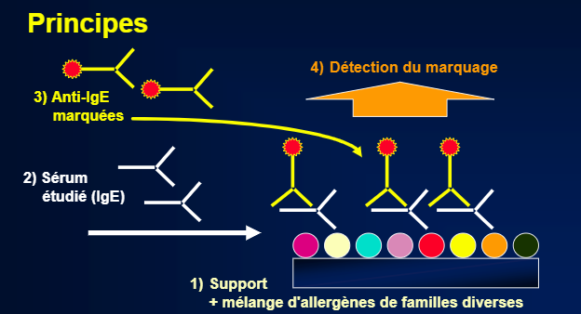
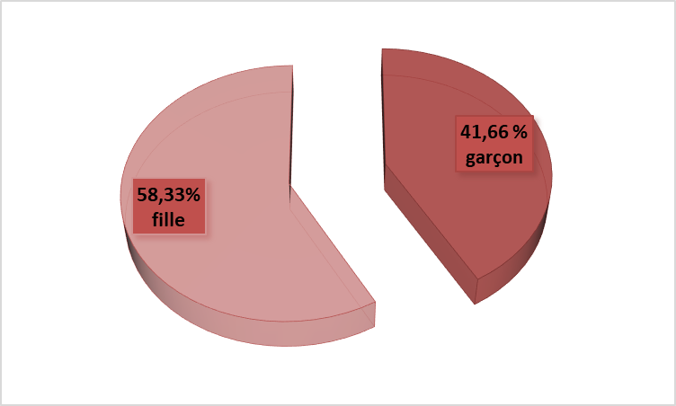
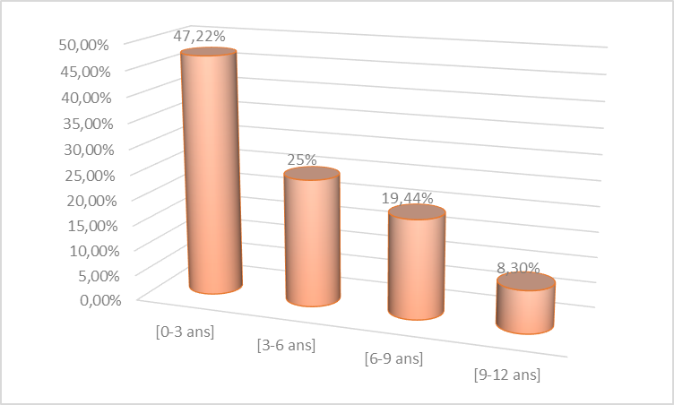
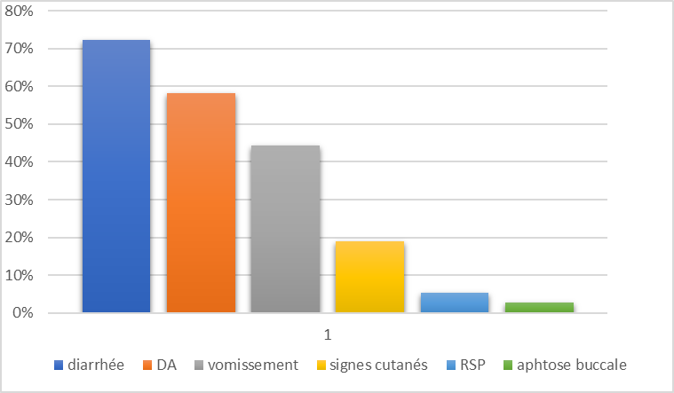
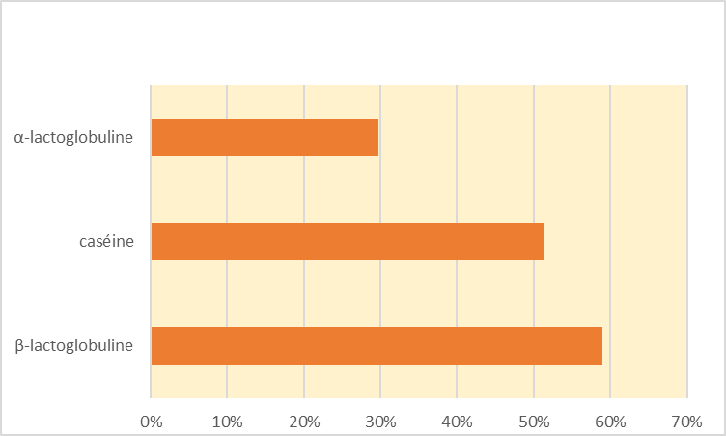
8 éme Congre National de l’AAIIC L’ALLERGIE AUX PROTEINES DE LAIT DE VACHE CHEZ L’ENFANT KHAWLA.BENNOUIKES* ,H. Meriche**, S.Gadiri** * EPH Hakim Okbi, Guelma. ** Service d’Immunologie, Clinique Sainte Thérèse, CHU Annaba.
INTRODUCTION
L’allergie au lait de vache (LV) est l’une des allergies les plus fréquentes chez l’ enfant et elle représente l’une des trois allergies les plus souvent observées chez l’enfant de moins de 6 ans (Alduraywish et al., 2016). Son évolution naturelle se fait le plus souvent vers la guérison. Cependant, cette allergie peut persister après l’âge de 3 ans.
Notre étude a pour objectif de déterminer le profil de sensibilisation des patients allergiques au LV en recherchant les IgE spécifiques sériques dirigées contre le LV et ses différentes fractions
MATERIEL ET METHODES
DISCUSSION
Une étude rétrospective faite sur une population pédiatrique (âge< 12 ans) sur une période de quatre années (2019-2023) dans le cadre d’une suspicion d’allergie alimentaire aux protéines de lait de vache réalisée sur 121 enfants âgés entre 8 mois-12ans.
La recherche des IgE spécifiques a été réalisée par immunodot (EUROLINE Pediatric ; EUROIMMUN) test qui permet une détermination semi-quantitative des IgE spécifiques
Nous avons mené une étude rétrospective de profil de sensibilisation aux protéines de lait de vache chez les enfants de moins de 12 ans dans la ville d’ANNABA (Algérie),
Parmi 121 enfants; 36 enfants ont présenté une APLV
La répartition des enfants allergiques par sexe montre que des filles (58,33 %) sont plus touchées que les garçons(41,67 %); Il est important de signaler qu’il n’existe aucune différence significative entre sexe L’APLV pour l’échantillon étudié
L’allergie aux protéines du lait de vache se manifeste généralement très tôt. Environ 42,22 % des nos nourrissons ont développé l’APLV durant les trois premières années de vie. Ceci a été observé par les différentes études où plus de 50 % des cas l’ont développé durant la première année [1].
L’ALPV s’est révélée sous différentes formes cliniques. Le délai d’apparition des symptômes est variable, allant de quelques heures à plusieurs jours. Les manifestations les plus répandues sont essentiellement de type digestif et cutané.
Ces mêmes manifestations ont été rapportées par les différentes études concernant l’APLV [2]. Dans la totalité des cas cités, nous avons noté la présence d’au moins deux types de symptômes.
Les 3 allergènes majeurs et spécifiques du LV identifiés étaient la bêta-lactoglobuline 59% les caséines 51% et l’alpha-lactalbumine 29.7%, Ceci est comparable à celle rapportée par la plupart des études [3].
Le profil de sensibilisation des patients allergiques au LV varie en fonction de l’âge, Chez le nourrisson avant un an on a retrouvé de manière prédominante des IgE anti-caséines 75%% et après 2 ans on a trouvé que les IgE anti beta lactoglobuline prédominent, ces résultats se rapprochent de ceux de la littérature [4]
RESULTATS
.
Fig -1- la répartition des enfants selon le sexe
Fig -2- Le nombre de malade en fonction de l’âge
Fig -3- Le nombre des signes cliniques
Fig -4-Les 3 allergènes majeurs et spécifiques du LV
Tableau -1- Le profil de sensibilisation des patients allergiques au LV en fonction de l’âge
BIBLIOGRAPHIE
Sears MR, Greene JM, Willan AR, Taylor DR, Flannery EM, Cowan JO,
et al. Long-term relation between breastfeeding and development of atopy and asthma in children and young adults: a longitudinal study. Lancet 2002;360:901–7.
2 Allergic status of schoolchildren with food allergy to eggs, milk or wheat in infancy Takashi Kusunoki,Takeshi Morimoto,Takeshi MorimotoCenter for Medical Education, Graduate School of Medicine, Kyoto University, Kyoto, JapanSearch for more papers by this authorRyuta Nishikomori,Toshio Heike,Tatsuya Fujii,Tatsutoshi Nakahata
First published: 08 October 2009
3 Prevalence of cow’s milk allergy in children under 3 years of age in Constantine (Algeria H. Boughellout et al. / Revue française d’allergologie 55 (2015) 288–292
4 Garnier L, Bienvenu F. Tests biologiques diagnostiques dans l’allergie au lait de vache. Rev Fr Allergol (2017),
http://dx.doi.org/10.1016/j.reval.2017.08.007
CONCLUSION
L’APLV représente un problème de santé publique avec de lourdes conséquences sur le développement de l’enfant lors des premières années de sa vie. Cette pathologie représente également une charge énorme pour les parents en l’absence d’organismes et de
guides pour la prise en charge diététique de cette pathologie
Notes:
http://www.megaupload.com/?d=X4CDWNZ0

